Slide 1
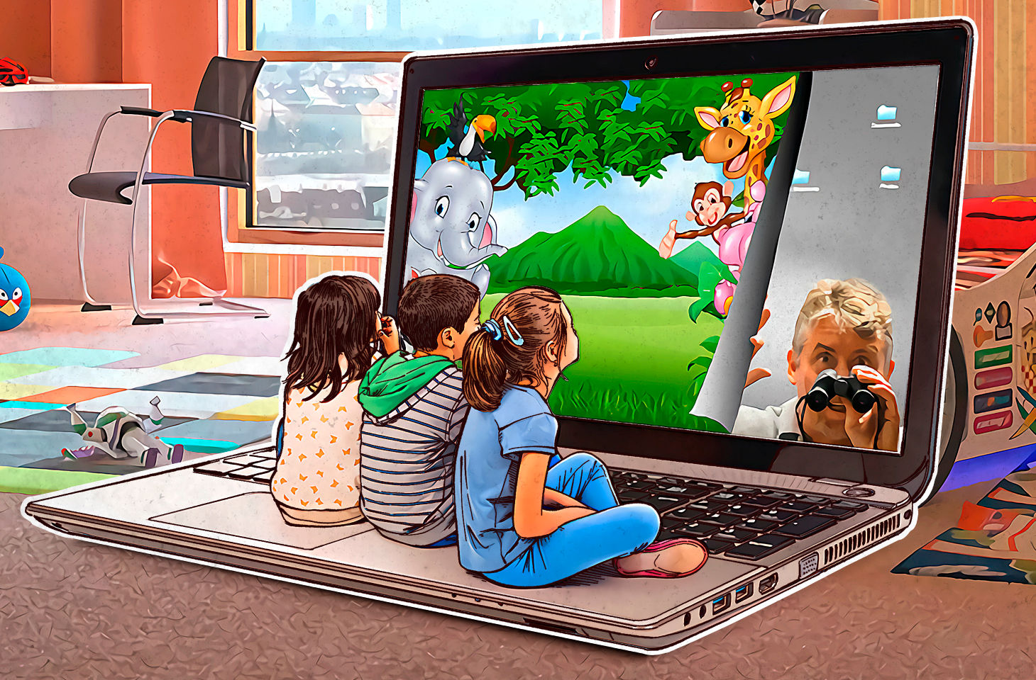
МДОУ «Детский сад №48» Консультация для родителей: «Как правильно организовать просмотр мультфильмов»
Подготовила воспитатель: Собко В.С.

Slide 2
В России с 1 сентября 2012 года вступил в силу Федеральный закон "О защите детей от информации, причиняющей вред их здоровью и развитию" № 436-ФЗ (далее по тексту - Закон, который был принят еще в декабре 2010 года.)
Целью принятия закона являлось установление правовых механизмов защиты детей от информации, причиняющей вред их физическому, психическому и духовному развитию. Рассматривая информацию как продукт массового потребления, государство предъявляет к ней требования качества и безопасности. С другой стороны, государство, как бы оно ни старалось, не сможет выполнить за родителей их воспитательную функцию и объяснить детям, что хорошо, а что плохо.

Slide 3
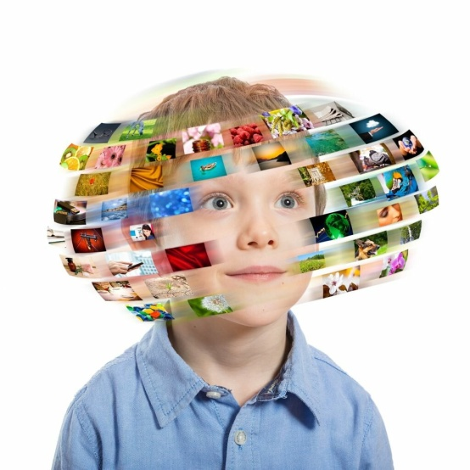
Проблема обеспечения информационной безопасности детей дошкольного возраста в информационно-телекоммуникационных сетях становится все более актуальной в связи с существенным возрастанием численности несовершеннолетних пользователей.
Дошкольный возраст – период начальной социализации ребенка, установления взаимоотношений с различными сторонами бытия, приобщения маленького человека к миру культуры. Ребенок как никто другой нуждается в доступной, понятной и необходимой ему информации, благодаря которой он получает представление о мире, учится мыслить и анализировать, развивает свои способности, память, воображение. Основой для этого являются детские книги, телевизионные программы для детей, развивающие компьютерные игры, мультфильмы.
Поэтому одной из основных задач современной педагогики можно выделить формирование информационной культуры дошкольника, а также формирование информационной безопасности детей.
В современном мире мультфильмы – это неотъемлемый атрибут жизни каждой семьи, в которой есть дети. Без мультфильмов ни один современный человек не представляет своего детства и детства своего любимого чада.

Slide 4
Мультфильмы играют неоспоримо важную роль в эмоциональном и интеллектуальном развитии ребенка. Наряду с чтением книг и рассказами родителей они учат маленьких зрителей ценить добро, справедливость, сострадание и взаимопомощь, осуждать насилие и зло, отличать реальность от вымысла, помогают выходить правильно из сложных ситуаций и ориентироваться во взаимоотношениях между людьми.
Чтобы детские мультфильмы приносили ребенку только пользу, рекомендуем родителям воспользоваться следующими правилами, чтобы организовать просмотр мультиков с раннего детства правильно, учитывая рекомендации психологов и офтальмологов.

Slide 5
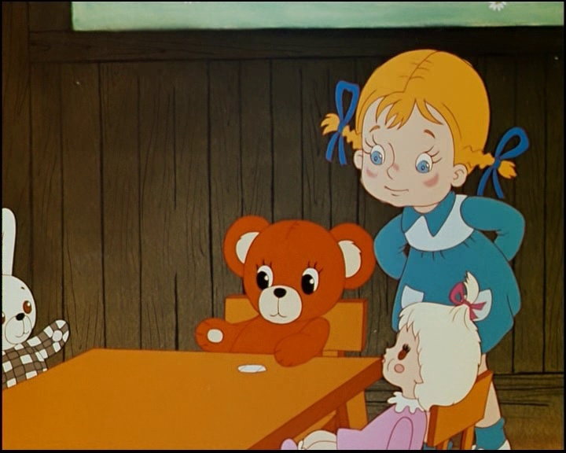
С какого возраста ребенок может смотреть мультфильмы?
По мнению офтальмологов, мультфильмы не стоит показывать детям до двух лет, для этого возраста более предпочтительными являются диафильмы. С двух лет мультфильмы можно постепенно вводить в жизнь ребенка.
Главные требования к первым мультикам – смена картинок происходит медленно, чтобы маленький зритель мог успевать концентрировать на них внимание, сюжет должен быть простым, логичным, понятным, продолжительность – минимальной.

Slide 6
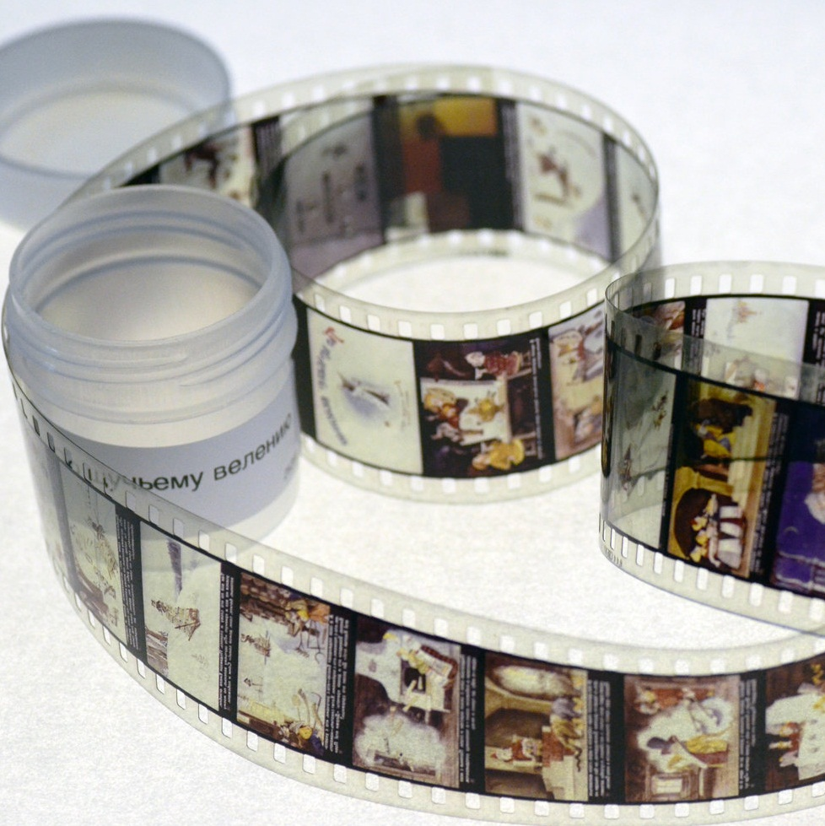
Польза диафильмов для семейного досуга
У диафильма, в отличие от мультипликационного фильма, кадры сменяются гораздо медленнее, ребенок, рассматривая картинку, учиться концентрировать внимание. Большим плюсом диафильмов является также то, что в организации данного вида досуга активное участвие принимают взрослые – превращают белую простыню в экран, настраивают объектив, заряжают пленку в проектор, читают текстовое сопровождение; а сам малыш может помогать родителям, например, перематывая кадры. Просмотр диафильмов – увлекательное семейное мероприятие.

Slide 8
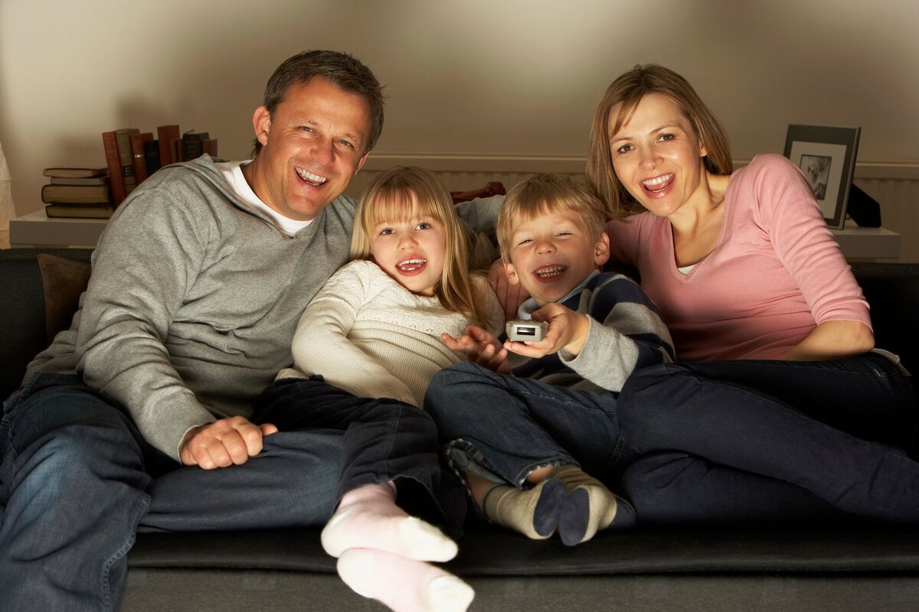
Зачем смотреть мультфильмы вместе с ребенком
Не рекомендуется оставлять малыша одного перед экраном, особенно если он впервые смотрит мультфильм. Во время просмотра ребенку может понадобиться объяснение непонятных моментов или ему станет интересно отношение родителей к происходящему. После окончания мультфильма психологи рекомендуют совместно обсудить то, что происходило на экране. Полезно интересоваться у ребенка, как бы он поступил, будучи на месте героев в той или иной ситуации или попросить малыша пересказать сюжет, тогда во время диалога вы сможете узнать, что он понял из сюжета и какие выводы сделал.

Slide 9
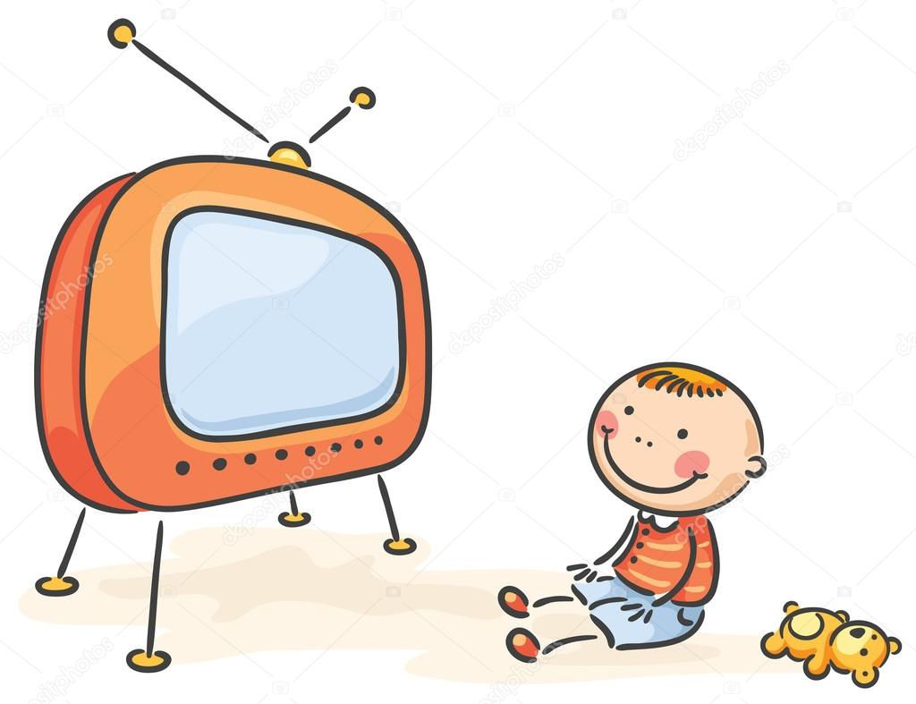
Продолжительность просмотра мультфильмов
Начиная с 4-х лет, ребенку можно разрешать смотреть мультфильмы дважды в день по 15-20 минут; к 5-6 годам длительность каждого просмотра можно увеличить до 30-40 минут. При нарушениях зрения (особенно – близорукости) пребывание перед экраном должно быть минимальным – примерно 10 минут.
Однако психологи крайне не рекомендуют лишать ребенка мультфильмов полностью, чтобы малыш не чувствовал себя ущербленным в коллективе сверстников

Slide 10
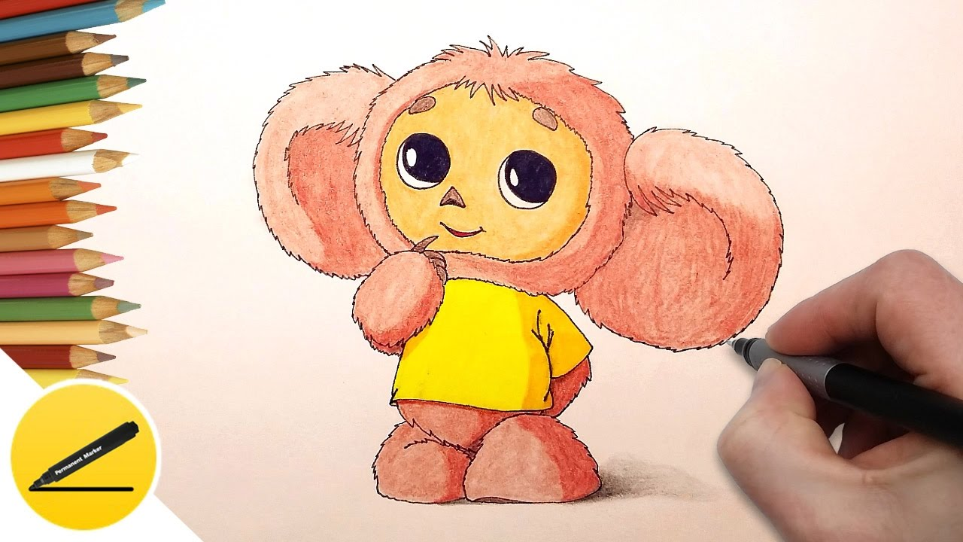
Используйте мультфильмы не по назначению
Традиционно мультики включают тогда, когда нужно «занять ребенка» (пока мама готовит, убирается, работает и т.п.). А вы попробуйте смотреть их, когда хотите «заняться ребенком», то есть побыть вместе и поиграть. Как тут помогут мультфильмы?
Оттолкнитесь от содержания мультика и устройте комплексное занятие сразу после просмотра (или даже во время просмотра). Например, вы можете:
нарисовать или
смастерить из подручного
материала героев мультика,
положить мультяшную
историю в основу сюжетно-
ролевой игры или викторины
«вопрос-ответ»,
придумать свой вариант
продолжения мультфильма.

Slide 11
Смотрите правильные мультфильмы
Качественные, учитывающие особенности детского восприятия, несущие «доброе и светлое». Просто честно задайте себе вопрос: чему научится мой ребенок, посмотрев это мультфильм? И если ответ вас устроит, смело начинайте просмотр.
Существует целый список мультфильмов, рекомендованный Министерством образования и науки РФ для использования в образовательном процессе в начальной школе. Некоторые из них займут достойное место и в видеотеке дошколят. Но знаете ли вы эти мультфильмы, смотрят ли их ваши дети?

Slide 12
Список мультфильмов, рекомендованный Министерством образования и науки РФ
темы года | О дружбе и благородстве. | О послушании, прилежности, трудолюбии, смелости, скромности и справедливости | О любви и верности.
1930-1940г |  | Новый Гулливер (А.Птушко, 1935) | Мальчик-с-пальчик (О.Ходатаева, 1938)
1941-1950г | Теремок (П.Носов, В.Громов, 1945) | У страха глаза велики (О. Ходатаева, 1946)
 | Серая Шейка (В.Полковников, Л.Амальрик, 1948) | Охотничье ружье (П. Сазонов, 1948)
 | Цветик-семицветик (В.Катаев, 1948) | Гуси-лебеди (И. Иванов-Вано, А.Снежно-Блоцкая, 1949)
 |  | Сказка о рыбаке и рыбке (М. Цехановский, 1950)
1951-1960г | Золотая Антилопа (Л. Атаманов, 1954) | Сестрица Алёнушка и братец Иванушка (О.Ходатаева, 1953) | Аленький цветочек (Л.Атаманов, 1952)
 | Гадкий утенок (В.Дегтярев, 1956) | Мойдодыр (И.Иванов-Вано,1954) | Снежная Королева (Л. Атаманов, 1957)
 |  | Волк и семеро козлят (П.Носов, 1957) | Двенадцать месяцев (И.Иванов-Вано, М. Ботов, 1956)
 |  | Кошкин дом (Л.Амальрик, 1958) | Влюбленное облако (Р.Качанов, А.Каранович, 1959)

Slide 13
Список мультфильмов, рекомендованный Министерством образования и науки РФ
1961-1970 г | Чиполлино (Б. Дежкин, 1961) | Тараканище(В.Полковников, 1963) | Дюймовочка (Л.Амальрик, 1964)
 | Лягушка путешественница (В. Котеночкин, А. Трусов, 1965) | Дядя Степа (И.Аксенчук, 1964) | Русалочка (И.Аксенчук, 1968)
 | Рикки-Тикки-Тави (А.Снежно-Блоцкая, 1965) | Кот-рыболов (В.Полковников, 1964) | Бременские музыканты (И. Ковалевская, 1969)
 | Каникулы Бонифация (Ф. Хитрук, 1965) | Вовка в тридевятом царстве (Б.Степанцев, 1965)
 | Варежка (Р.Качанов, 1967) | Приключения барона Мюнхаузена (А.Каранович, 1967)
 | Умка (В. Попов, В. Пекарь, 1969) | В стране невыученных уроков (Ю.Прытков, 1969)
 | Винни пух (Ф.Хитрук, 1969)
 | Дед мороз и лето (В.Караваев, 1969)

Slide 14
Список мультфильмов, рекомендованный Министерством образования и науки РФ
1971-1980 г | Чебурашка (Р.Качанов, 1971) | Сказка о попе и его работнике Балде (И.Ковалевская,1973) | Маугли (Р.Давыдов, 1973)
 | Молодильные Яблоки (И.Аксенчук, 1974) | Мой приятель светофор (Ф.Епифанова, 1978) | Золушка (И.Аксенчук, 1979)
 | Ёжик в тумане (Ю.Норштейн, 1975) |  | Летучий корабль (Г.Бардин, 1979)
1981-1990 г | Жил-был пес (Э. Назаров, 1982) | Остров сокровищ (Д. Черкасский, 1988) | Сказка о царе Салтане (Л.Мильчин, И.Иванов-Вано, 1984)
 | Большой Ух (Ю.Бутырин, 1989)
1991-2000 г |  | Старик и море (А.Петров, 1999)
2001-2010 г |  | Гора самоцветов (А. Татарский, 2005)

Slide 15
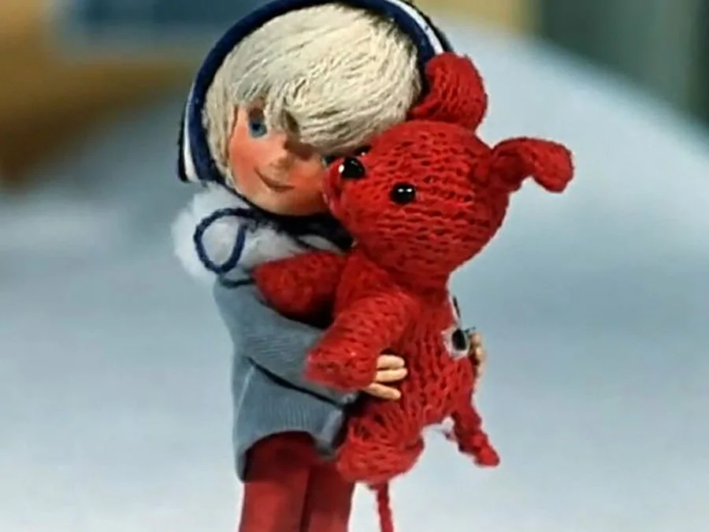
Мультипликация объединяет вымысел и реальность, яркие картинки и музыкальное сопровождение, увлекательный сюжет, создавая единый воспитательный комплекс. Положительное воздействие анимации при правильной организации просмотра мультфильмов может стать отличным развивающим пособием для ребенка.
Приятного просмотра!

